Slide 1

اسم المقرر
مبادئ الرياضيات
DL-0606-101
استاذ المقرر
د/ نبيل مصطفى منصور
جامعة الملك فيصل
عمادة التعلم الإلكتروني والتعليم عن بعد
كلية إدارة الأعمال
1
جميع الحقوق محفوظة لجامعة الملك فيصل ©
All Rights Reserved for KFU ©

Slide 2
المحاضرة (9)
مبادئ الرياضيات 1 المحاضرة 8
المحددات
DETERMINANTS

Slide 3
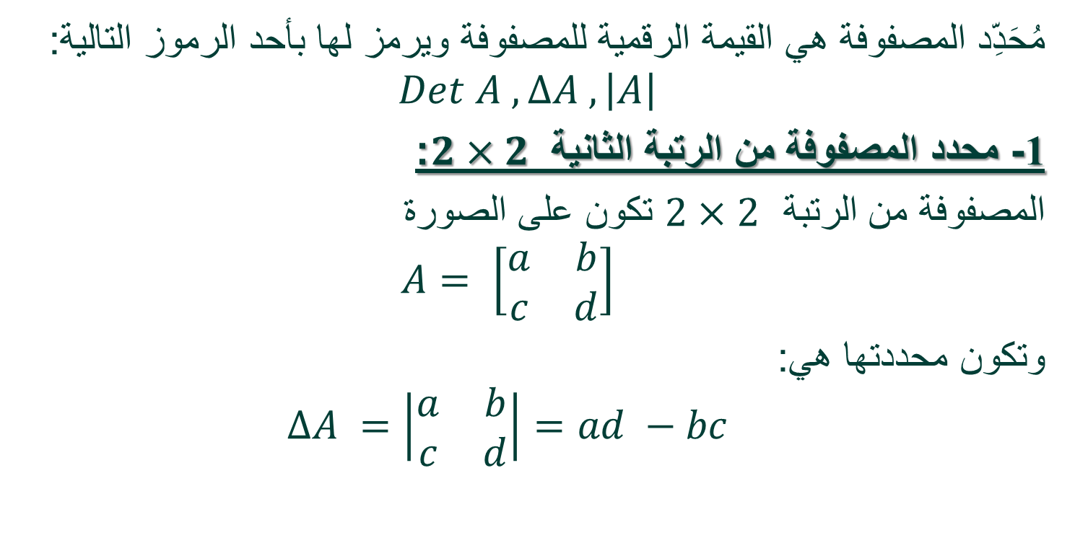
محدد المصفوفة من الرتبة الثانية :-
مُحَدِّد المصفوفة هي القيمة الرقمية للمصفوفة ويرمز لها بأحد الرموز التالية:
$$Det A , ∆A , \left|A\right|$$
1- محدد المصفوفة من الرتبة الثانية $2×2$:
المصفوفة من الرتبة $2×2$ تكون على الصورة
$$A= \left[\begin{matrix}a & b \\ c & d\end{matrix}\right]$$
وتكون محددتها هي:
$$∆A =\left|\begin{matrix}a & b \\ c & d\end{matrix}\right|=ad −bc$$

Slide 4
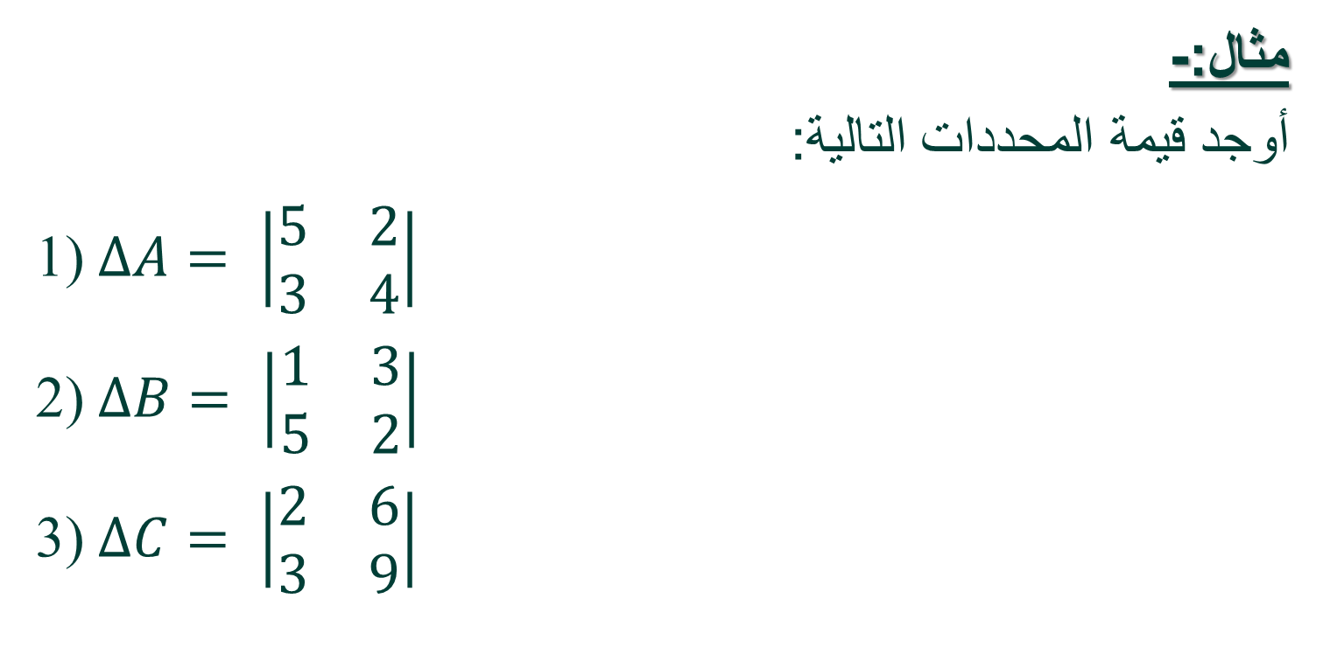
تابع محدد المصفوفة من الرتبة الثانية :-
مثال:-
أوجد قيمة المحددات التالية:
1) $ΔA= \left|\begin{matrix}5 & 2 \\ 3 & 4\end{matrix}\right|$
2) $ΔB= \left|\begin{matrix}1 & 3 \\ 5 & 2\end{matrix}\right|$
3) $ΔC= \left|\begin{matrix}2 & 6 \\ 3 & 9\end{matrix}\right|$

Slide 5
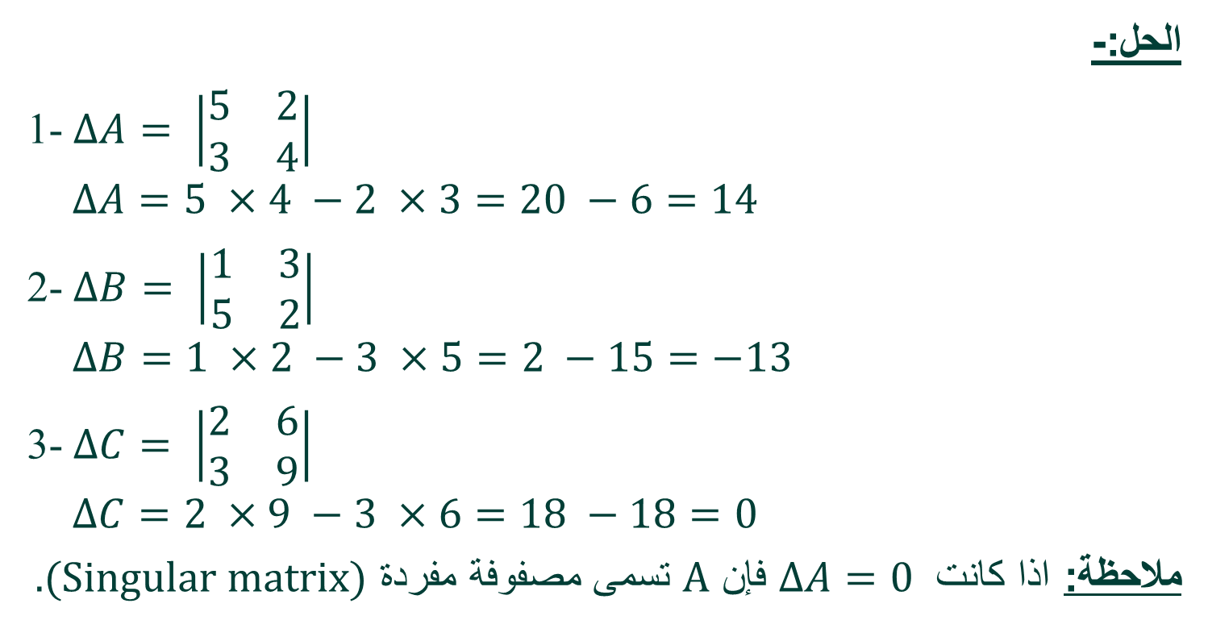
تابع محدد المصفوفة من الرتبة الثانية :-
الحل:-
1- $ΔA= \left|\begin{matrix}5 & 2 \\ 3 & 4\end{matrix}\right|$
$$ΔA=5 ×4 −2 ×3=20 −6=14$$
2- $ΔB= \left|\begin{matrix}1 & 3 \\ 5 & 2\end{matrix}\right|$
$$ΔB=1 ×2 −3 ×5=2 −15=−13$$
3- $ΔC= \left|\begin{matrix}2 & 6 \\ 3 & 9\end{matrix}\right|$
$$ΔC=2 ×9 −3 ×6=18 −18=0$$
ملاحظة: اذا كانت $∆A=0$ فإن A تسمى مصفوفة مفردة .(Singular matrix)

Slide 6
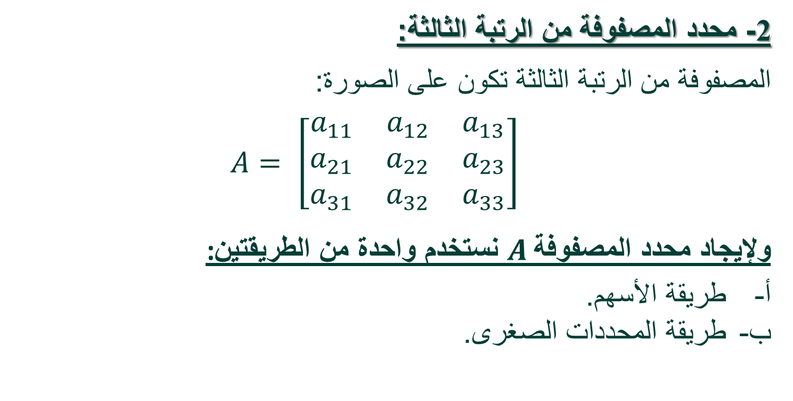
محدد المصفوفة من الرتبة الثالثة :-
2- محدد المصفوفة من الرتبة الثالثة:
المصفوفة من الرتبة الثالثة تكون على الصورة:
$$A= \left[\begin{matrix}a_{11} & a_{12} & a_{13} \\ a_{21} & a_{22} & a_{23} \\ a_{31} & a_{32} & a_{33}\end{matrix}\right]$$
ولإيجاد محدد المصفوفة$A$ نستخدم واحدة من الطريقتين:
طريقة الأسهم.
طريقة المحددات الصغرى.

Slide 7
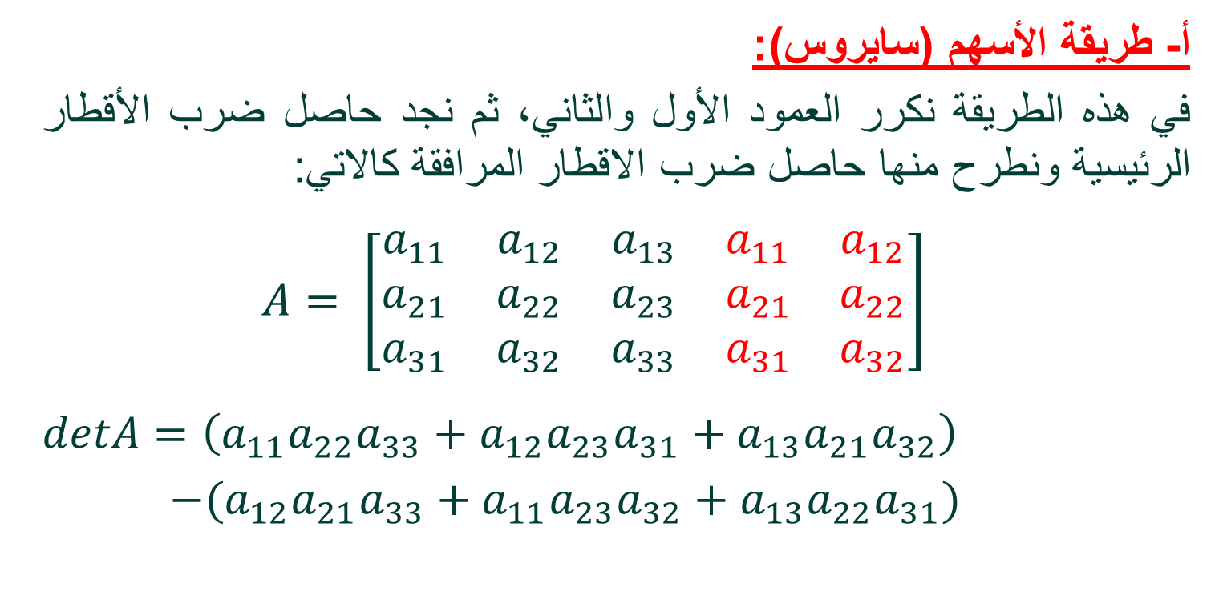
تابع محدد المصفوفة من الرتبة الثالثة :-
أ- طريقة الأسهم (سايروس):
في هذه الطريقة نكرر العمود الأول والثاني، ثم نجد حاصل ضرب الأقطار الرئيسية ونطرح منها حاصل ضرب الاقطار المرافقة كالاتي:
$$A= \left[\begin{matrix}a_{11} & a_{12} & a_{13} & a_{11} & a_{12} \\ a_{21} & a_{22} & a_{23} & a_{21} & a_{22} \\ a_{31} & a_{32} & a_{33} & a_{31} & a_{32}\end{matrix}\right]$$
$$detA=\left(a_{11}a_{22}a_{33}+a_{12}a_{23}a_{31}+a_{13}a_{21}a_{32}\right)$$
$−(a_{12}a_{21}a_{33}+a_{11}a_{23}a_{32}+a_{13}a_{22}a_{31})$

Slide 8
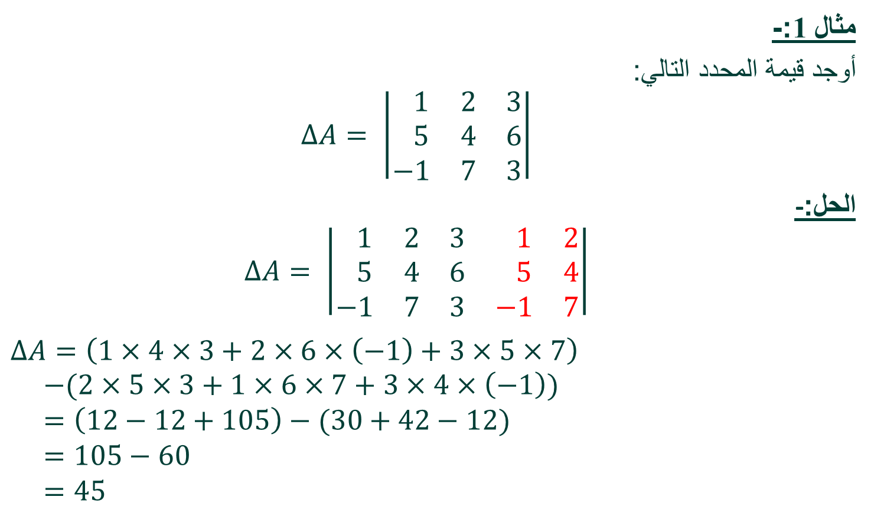
تابع محدد المصفوفة من الرتبة الثالثة :-
مثال 1:-
أوجد قيمة المحدد التالي:
$$ΔA= \left|\begin{matrix} 1 & 2 & 3 \\ 5 & 4 & 6 \\ −1 & 7 & 3\end{matrix}\right|$$
الحل:-
$$ΔA= \left|\begin{matrix} 1 & 2 & 3 & 1 & 2 \\ 5 & 4 & 6 & 5 & 4 \\ −1 & 7 & 3 & −1 & 7\end{matrix}\right|$$
$$ΔA=\left(1×4×3+2×6×\left(−1\right)+3×5×7\right)$$
$$−(2×5×3+1×6×7+3×4×\left(−1\right))$$
$$=\left(12−12+105\right)−(30+42−12)$$
$$=105−60$$
$$=45$$

Slide 9
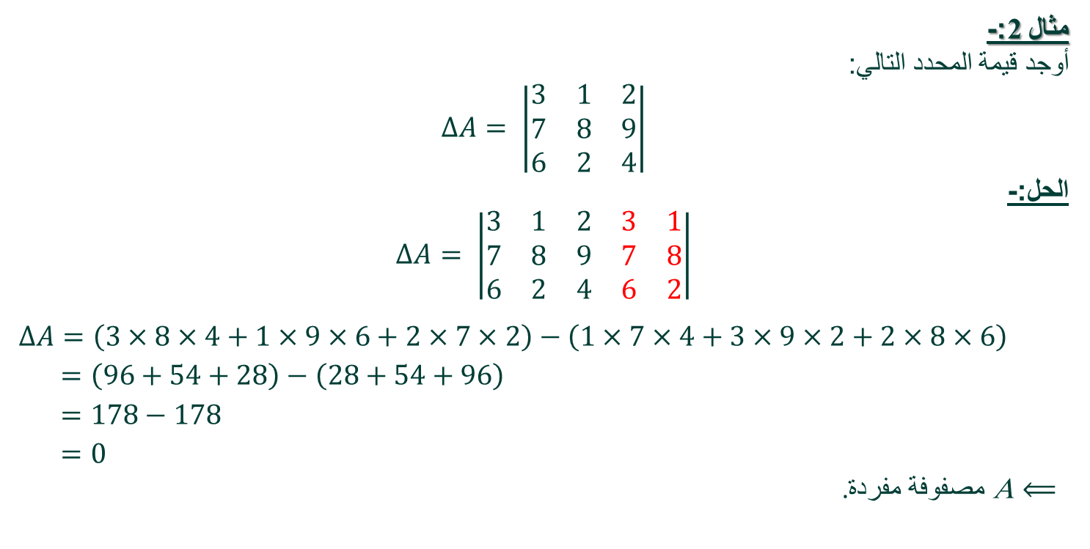
تابع محدد المصفوفة من الرتبة الثالثة :-
مثال 2:-
أوجد قيمة المحدد التالي:
$$ΔA= \left|\begin{matrix}3 & 1 & 2 \\ 7 & 8 & 9 \\ 6 & 2 & 4\end{matrix}\right|$$
الحل:-
$$ΔA= \left|\begin{matrix}3 & 1 & 2 & 3 & 1 \\ 7 & 8 & 9 & 7 & 8 \\ 6 & 2 & 4 & 6 & 2\end{matrix}\right|$$
$$ΔA=\left(3×8×4+1×9×6+2×7×2\right)−\left(1×7×4+3×9×2+2×8×6\right)$$
$=\left(96+54+28\right)−\left(28+54+96\right)$
$=178−178$
$=0$
$⟸$ A مصفوفة مفردة.

Slide 10
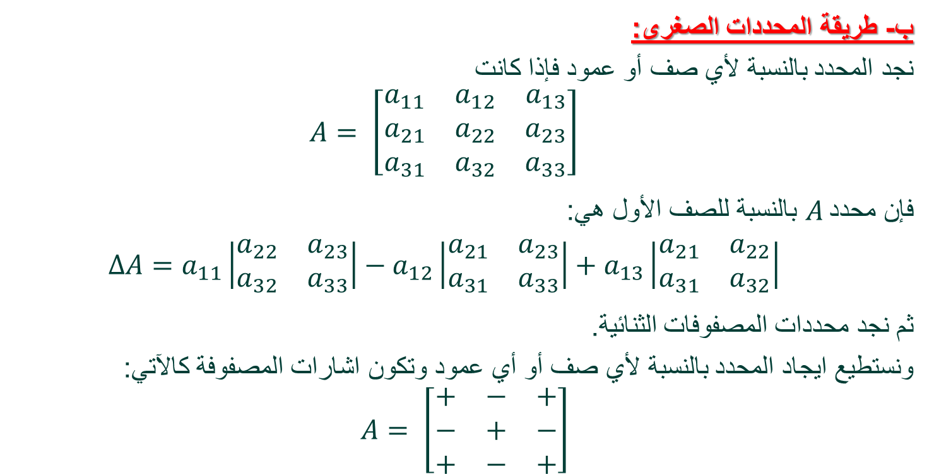
تابع محدد المصفوفة من الرتبة الثالثة :-
ب- طريقة المحددات الصغرى:
نجد المحدد بالنسبة لأي صف أو عمود فإذا كانت
$$A= \left[\begin{matrix}a_{11} & a_{12} & a_{13} \\ a_{21} & a_{22} & a_{23} \\ a_{31} & a_{32} & a_{33}\end{matrix}\right]$$
فإن محدد$A$ بالنسبة للصف الأول هي:
$$∆A=a_{11}\left|\begin{matrix}a_{22} & a_{23} \\ a_{32} & a_{33}\end{matrix}\right|−a_{12}\left|\begin{matrix}a_{21} & a_{23} \\ a_{31} & a_{33}\end{matrix}\right|+a_{13}\left|\begin{matrix}a_{21} & a_{22} \\ a_{31} & a_{32}\end{matrix}\right|$$
ثم نجد محددات المصفوفات الثنائية.
ونستطيع ايجاد المحدد بالنسبة لأي صف أو أي عمود وتكون اشارات المصفوفة كالآتي:
$$A= \left[\begin{matrix}+ & − & + \\ − & + & − \\ + & − & +\end{matrix}\right]$$

Slide 11
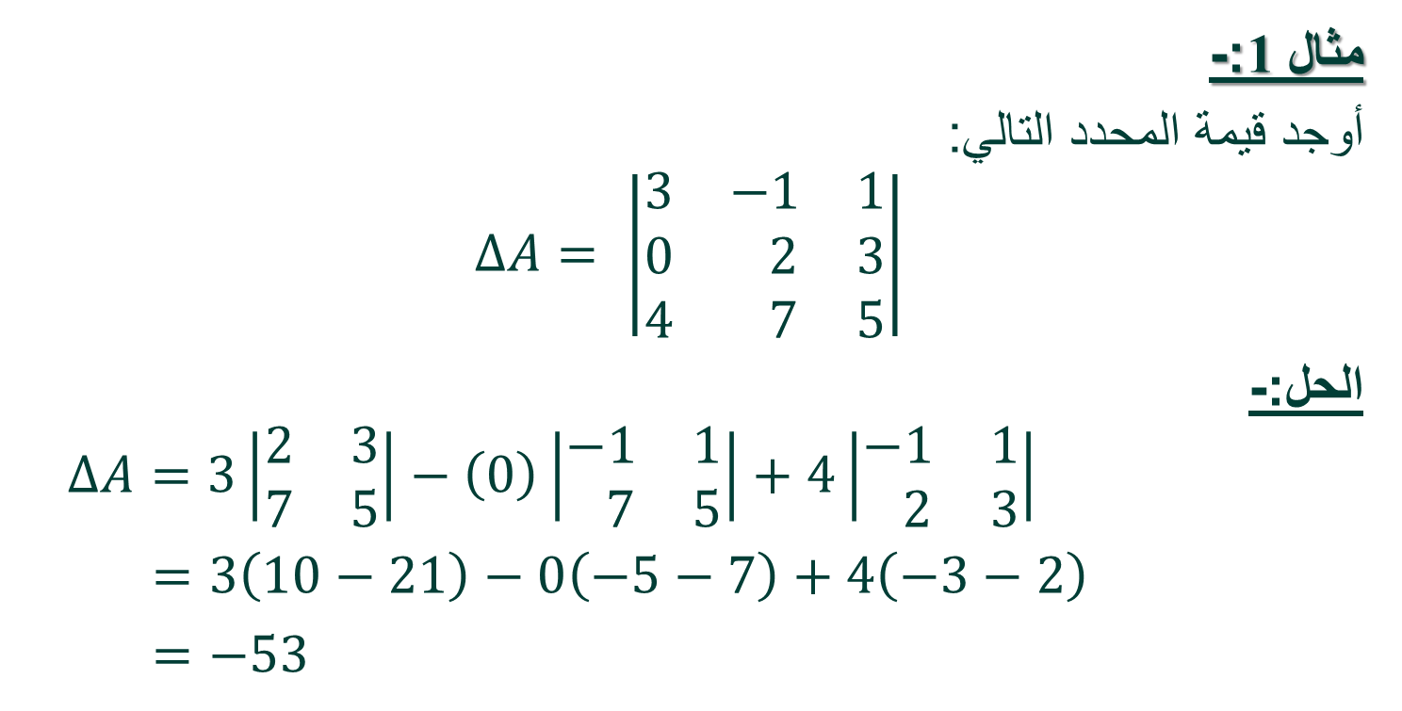
تابع محدد المصفوفة من الرتبة الثالثة :-
مثال 1:-
أوجد قيمة المحدد التالي:
$$ΔA= \left|\begin{matrix}3 & −1 & 1 \\ 0 & 2 & 3 \\ 4 & 7 & 5\end{matrix}\right|$$
الحل:-
$$∆A=3\left|\begin{matrix}2 & 3 \\ 7 & 5\end{matrix}\right|−\left(0\right)\left|\begin{matrix}−1 & 1 \\ 7 & 5\end{matrix}\right|+4\left|\begin{matrix}−1 & 1 \\ 2 & 3\end{matrix}\right|$$
$=3\left(10−21\right)−0\left(−5−7\right)+4\left(−3−2\right)$
$=−53$

Slide 12
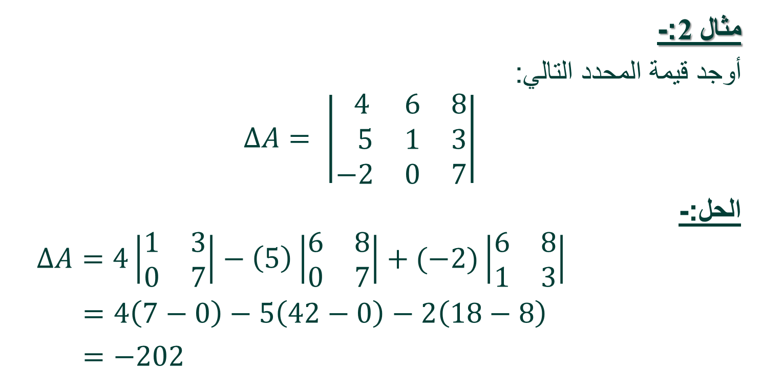
تابع محدد المصفوفة من الرتبة الثالثة :-
مثال 2:-
أوجد قيمة المحدد التالي:
$$ΔA= \left|\begin{matrix} 4 & 6 & 8 \\ 5 & 1 & 3 \\ −2 & 0 & 7\end{matrix}\right|$$
الحل:-
$$∆A=4\left|\begin{matrix}1 & 3 \\ 0 & 7\end{matrix}\right|−\left(5\right)\left|\begin{matrix}6 & 8 \\ 0 & 7\end{matrix}\right|+(−2)\left|\begin{matrix}6 & 8 \\ 1 & 3\end{matrix}\right|$$
$=4\left(7−0\right)−5\left(42−0\right)−2\left(18−8\right)$
$=−202$

Slide 13
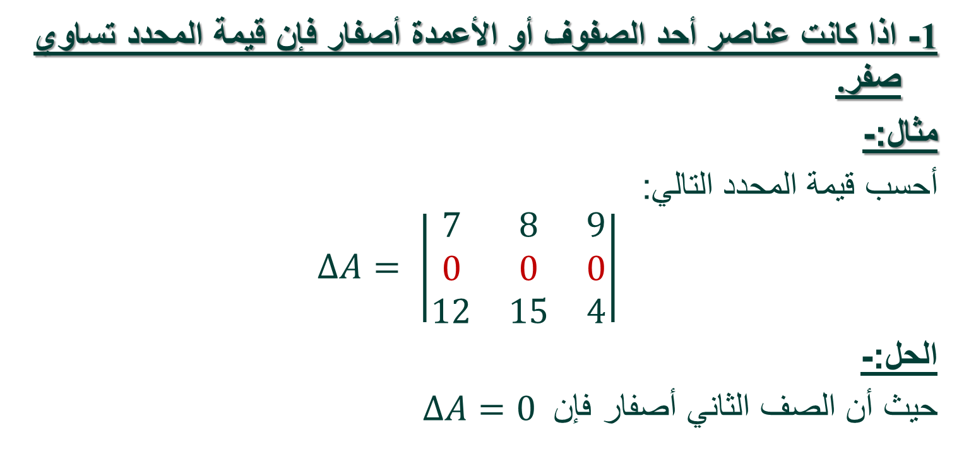
خواص المحددات :-
1- اذا كانت عناصر أحد الصفوف أو الأعمدة أصفار فإن قيمة المحدد تساوي صفر.
مثال:-
أحسب قيمة المحدد التالي:
$$∆A= \left|\begin{matrix}7 & 8 & 9 \\ 0 & 0 & 0 \\ 12 & 15 & 4\end{matrix}\right|$$
الحل:-
حيث أن الصف الثاني أصفار فإن $∆A=0$

Slide 14
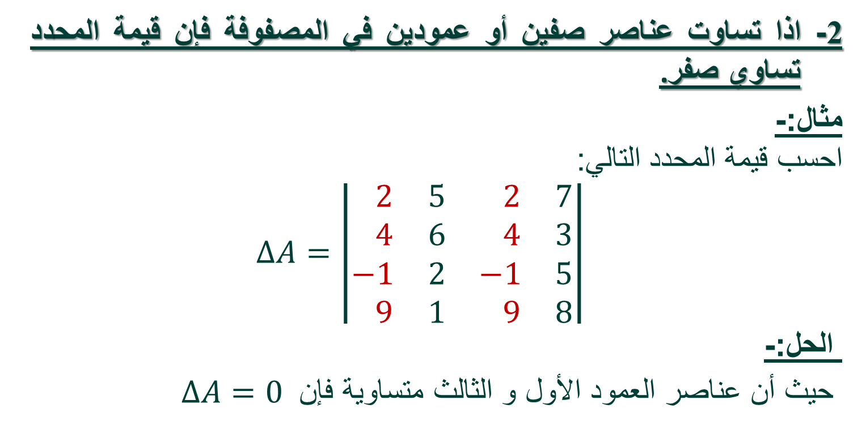
خواص المحددات :-
2- اذا تساوت عناصر صفين أو عمودين في المصفوفة فإن قيمة المحدد تساوي صفر.
مثال:-
احسب قيمة المحدد التالي:
$$∆A=\left|\begin{matrix} 2 & 5 & 2 & 7 \\ 4 & 6 & 4 & 3 \\ −1 & 2 & −1 & 5 \\ 9 & 1 & 9 & 8\end{matrix}\right|$$
الحل:-
حيث أن عناصر العمود الأول و الثالث متساوية فإن $∆A=0$

Slide 15
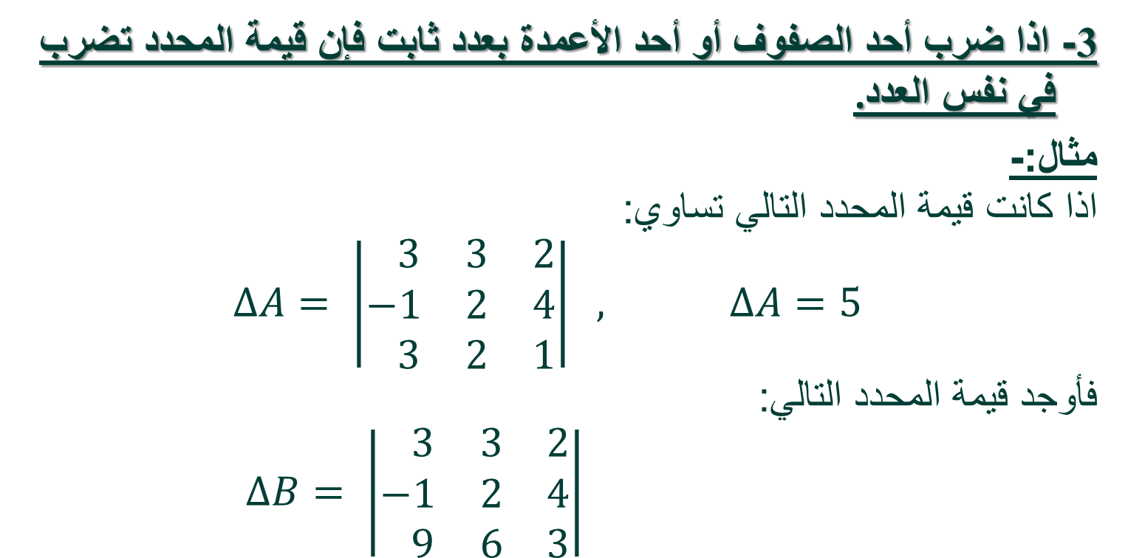
خواص المحددات :-
3- اذا ضرب أحد الصفوف أو أحد الأعمدة بعدد ثابت فإن قيمة المحدد تضرب في نفس العدد.
مثال:-
اذا كانت قيمة المحدد التالي تساوي:
$$∆A= \left|\begin{matrix} 3 & 3 & 2 \\ −1 & 2 & 4 \\ 3 & 2 & 1\end{matrix}\right| , ∆A=5$$
فأوجد قيمة المحدد التالي:
$∆B= \left|\begin{matrix} 3 & 3 & 2 \\ −1 & 2 & 4 \\ 9 & 6 & 3\end{matrix}\right|$

Slide 16
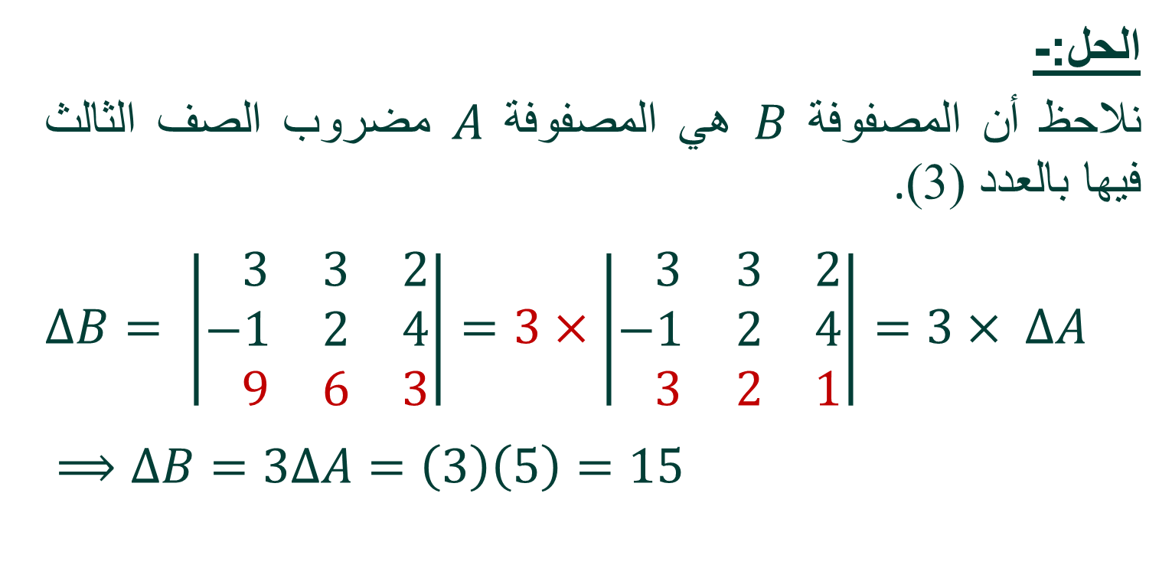
خواص المحددات :-
الحل:-
نلاحظ أن المصفوفة $B$ هي المصفوفة $A$ مضروب الصف الثالث فيها بالعدد .(3)
$∆B= \left|\begin{matrix} 3 & 3 & 2 \\ −1 & 2 & 4 \\ 9 & 6 & 3\end{matrix}\right|=3×\left|\begin{matrix} 3 & 3 & 2 \\ −1 & 2 & 4 \\ 3 & 2 & 1\end{matrix}\right|=3× ∆A$
$$⟹∆B=3∆A=\left(3\right)\left(5\right)=15$$

Slide 17
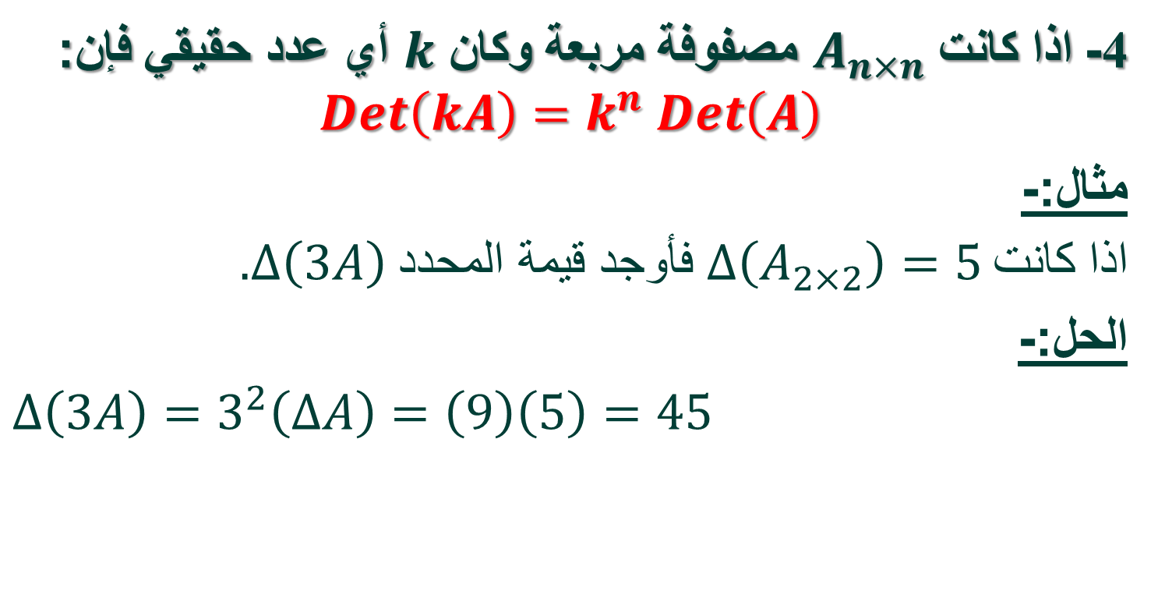
خواص المحددات :-
4- اذا كانت $A_{n×n}$ مصفوفة مربعة وكان $k$ أي عدد حقيقي فإن:
$$Det\left(kA\right)=k^{n} Det\left(A\right)$$
مثال:-
اذا كانت $∆\left(A_{2×2}\right)=5$فأوجد قيمة المحدد $.∆\left(3A\right)$
الحل:-
$∆\left(3A\right)=3^{2}\left(∆A\right)=\left(9\right)\left(5\right)=45$

Slide 18
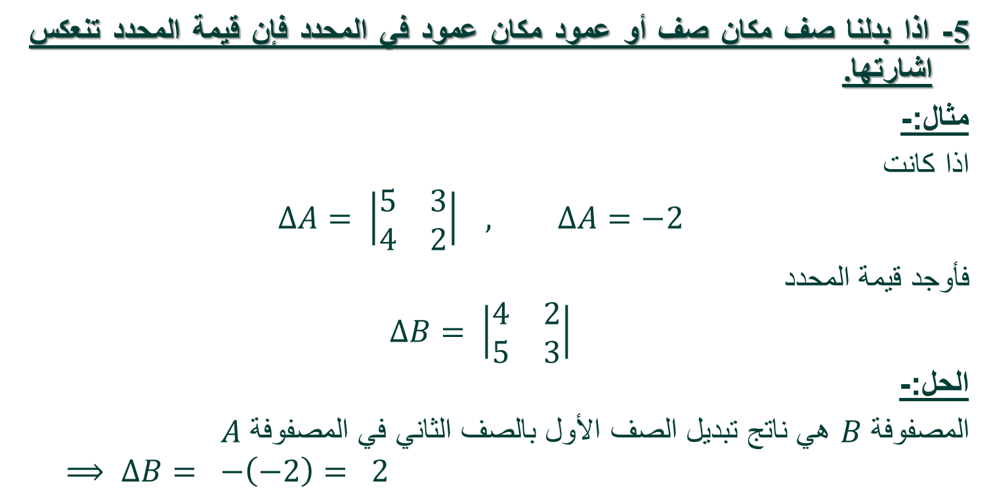
خواص المحددات :-
5- اذا بدلنا صف مكان صف أو عمود مكان عمود في المحدد فإن قيمة المحدد تنعكس اشارتها.
مثال:-
اذا كانت
$$∆A= \left|\begin{matrix}5 & 3 \\ 4 & 2\end{matrix}\right| , ∆A=−2$$
فأوجد قيمة المحدد
$$∆B= \left|\begin{matrix}4 & 2 \\ 5 & 3\end{matrix}\right|$$
الحل:-
المصفوفة $B$ هي ناتج تبديل الصف الأول بالصف الثاني في المصفوفة $A$
$$⟹ ∆B= −\left(−2\right)= 2$$

Slide 19
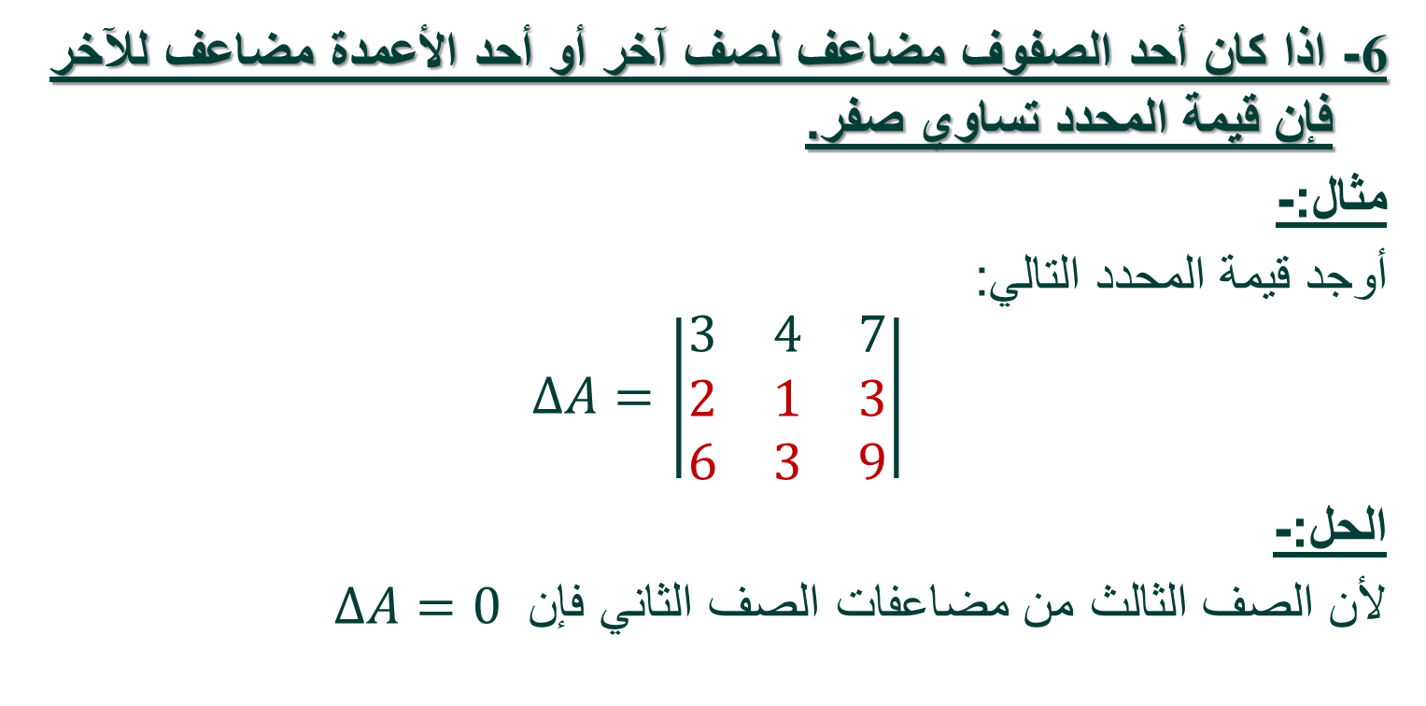
خواص المحددات :-
6- اذا كان أحد الصفوف مضاعف لصف آخر أو أحد الأعمدة مضاعف للآخر فإن قيمة المحدد تساوي صفر.
مثال:-
أوجد قيمة المحدد التالي:
$$∆A=\left|\begin{matrix}3 & 4 & 7 \\ 2 & 1 & 3 \\ 6 & 3 & 9\end{matrix}\right|$$
الحل:-
لأن الصف الثالث من مضاعفات الصف الثاني فإن $∆A=0$

Slide 20
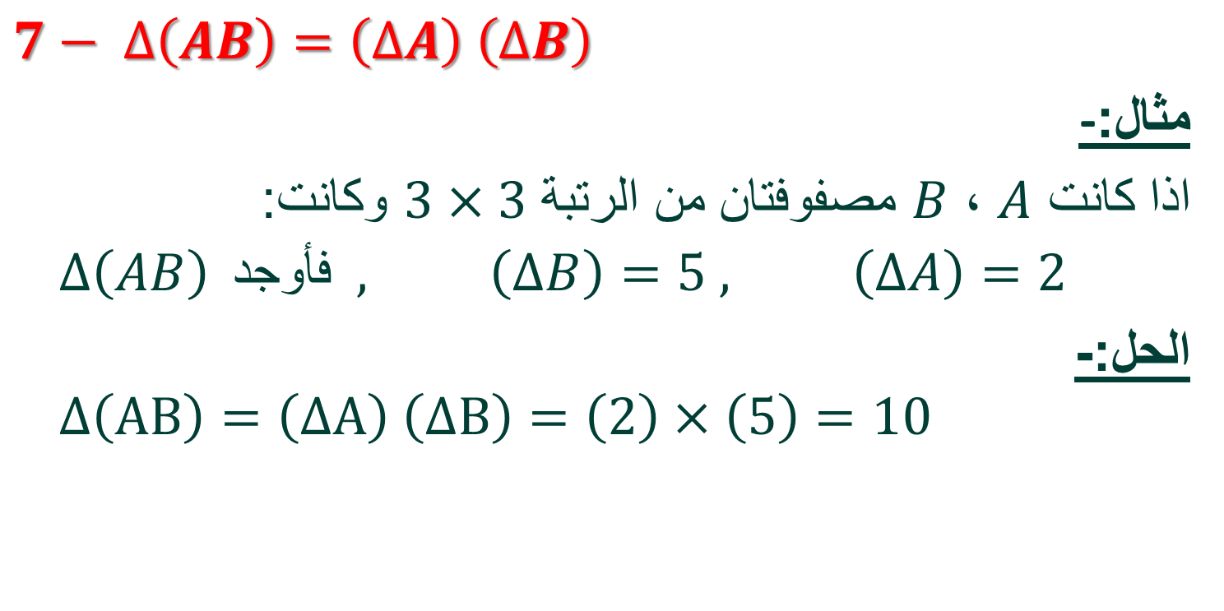
خواص المحددات :-
$7− ∆\left(AB\right)=\left(∆A\right) \left(∆B\right)$
مثال:-
اذا كانت $A$ ، $B$ مصفوفتان من الرتبة $3×3$ وكانت:
$$∆\left(AB\right) فأوجد , \left(∆B\right)=5 , \left(∆A\right)=2$$
الحل:-
$$∆\left(AB\right)=\left(∆A\right) \left(∆B\right)=\left(2\right)×\left(5\right)=10$$

Slide 21
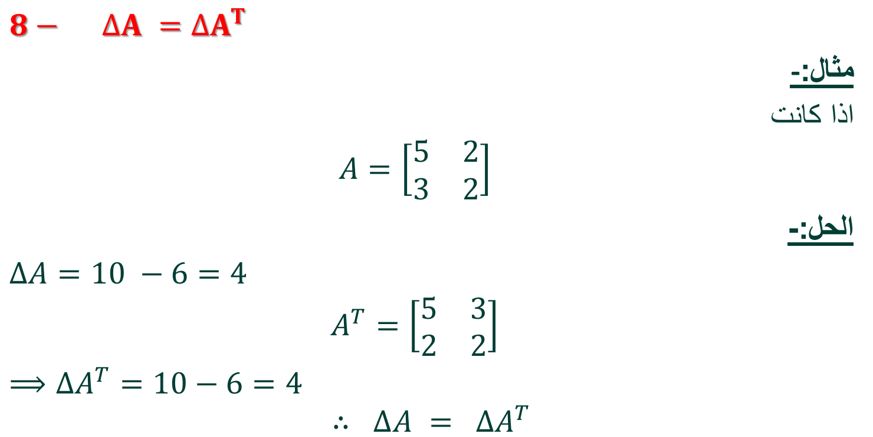
خواص المحددات :-
$8− ∆A =∆A^{T}$
مثال:-
اذا كانت
$$A=\left[\begin{matrix}5 & 2 \\ 3 & 2\end{matrix}\right]$$
الحل:-
$∆A=10 −6=4$
$$A^{T}=\left[\begin{matrix}5 & 3 \\ 2 & 2\end{matrix}\right]$$
$⟹∆A^{T}=10−6=4$
$$∴ ∆A = ∆A^{T}$$

Slide 22
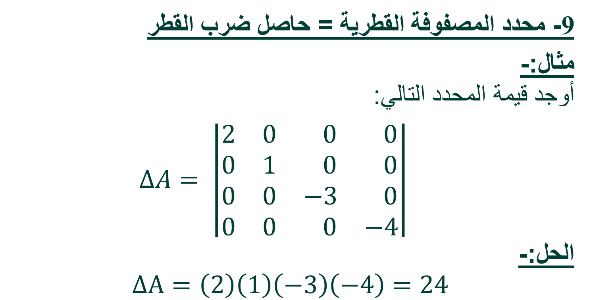
خواص المحددات :-
9- محدد المصفوفة القطرية = حاصل ضرب القطر
مثال:-
أوجد قيمة المحدد التالي:
$$∆A= \left|\begin{matrix}2 & 0 & 0 & 0 \\ 0 & 1 & 0 & 0 \\ 0 & 0 & −3 & 0 \\ 0 & 0 & 0 & −4\end{matrix}\right|$$
الحل:-
$$∆A=\left(2\right)\left(1\right)\left(−3\right)\left(−4\right)=24$$

Slide 23
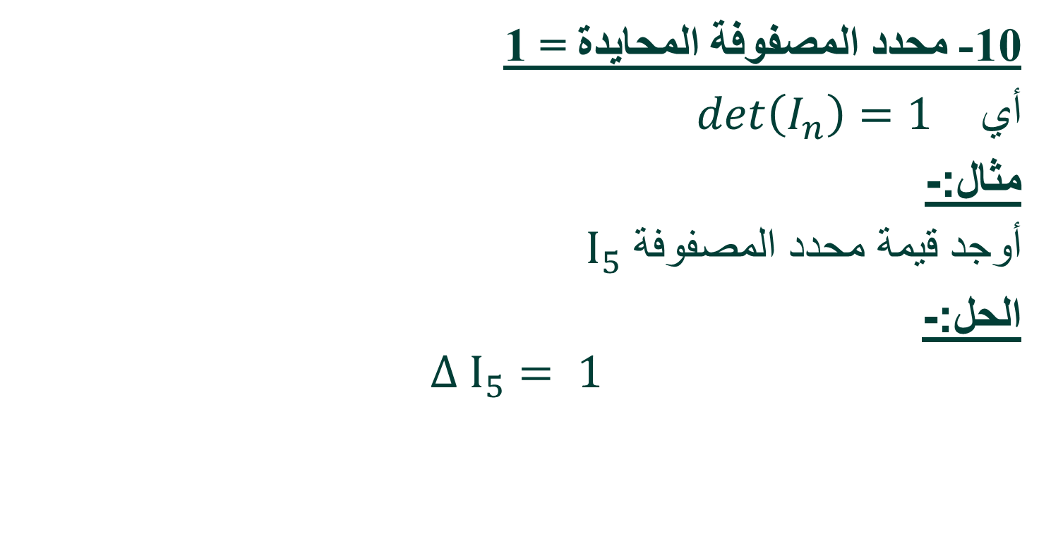
خواص المحددات :-
10- محدد المصفوفة المحايدة = 1
أي $det\left(I_{n}\right)=1$
مثال:-
أوجد قيمة محدد المصفوفة $I_{5}$
الحل:-
$$∆ I_{5}= 1$$

Slide 24
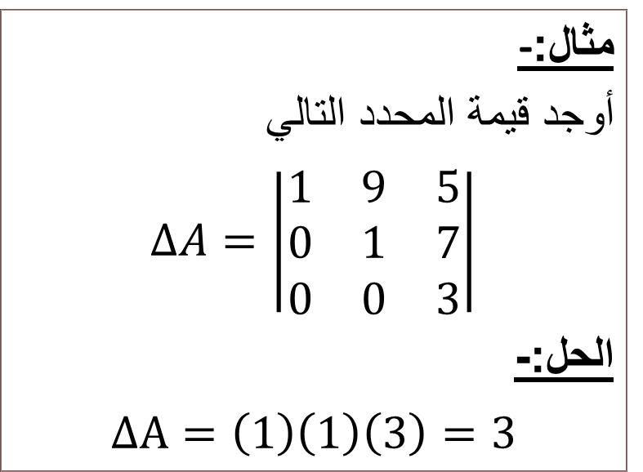
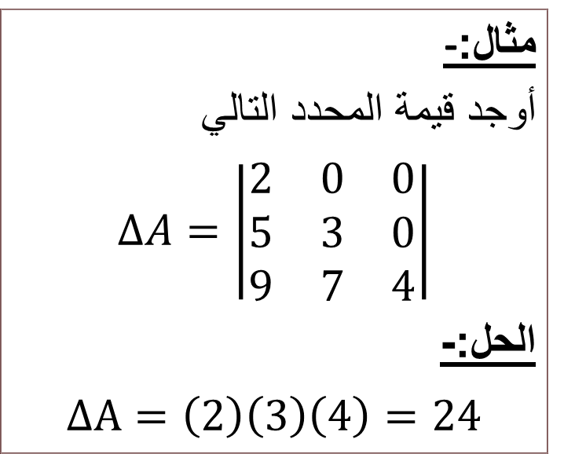
خواص المحددات :-
11- قيمة محدد المصفوفة المثلثية = حاصل ضرب القطر
مثال:-
أوجد قيمة المحدد التالي
$$∆A=\left|\begin{matrix}1 & 9 & 5 \\ 0 & 1 & 7 \\ 0 & 0 & 3\end{matrix}\right|$$
الحل:-
$$∆A=\left(1\right)\left(1\right)\left(3\right)=3$$
مثال:-
أوجد قيمة المحدد التالي
$$∆A=\left|\begin{matrix}2 & 0 & 0 \\ 5 & 3 & 0 \\ 9 & 7 & 4\end{matrix}\right|$$
الحل:-
$$∆A=\left(2\right)\left(3\right)\left(4\right)=24$$

Slide 25

بحمد الله
جميع الحقوق محفوظة لجامعة الملك فيصل ©
All Rights Reserved for KFU ©

